Slide 1
Трагікомедія Миколи Куліша
«Народний Малахій»

Slide 2
Паспорт твору:
Ім ’я : « Народний Малахій»
Дата створення: 1927 рік
Автор: Микола Куліш
Жанр: трагікомедія
Художній стиль: неоромантизм,екзистенціоналізм,бароко,романтизм,експресіонізм

Slide 3
Порушені проблеми:
Стану певної частини українцiв, розворушених революцiйними подiями.
Соціалізму як «хворої мрії».
Людської мрії,
Маленької особистості
Суперечності душі
Фанатичності ідеї

Slide 4
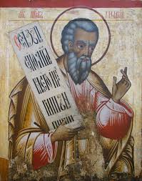
Малахій
(у перекладі з давньоєврейської означає «вісник мій», що є
синонімом до слів ангел, пророк) – головний герой.

Slide 5
Проекти Малахія стаканчика:
«1) Про негайну реформу людини і в першу чергу українського народу, бо в стані дядьків та перекладачів на тім світі зайців будем пасти;
2) про реформу української мови з погляду повного соціалізму, а не так, як на телеграфі, що за слово уночі правлять, як за дві слові– у, ночі;
3) додаток: схема перебудови України з центром у Києві, бо Харків здається мені на контору»

Slide 6




Slide 7
«Народний Малахій» – новаторська драма :
Поєднання трагічного з комічним
Поєднання гумору з патетикою
Велика кількість символічних та психологічних моментів та образів

